Slide 1


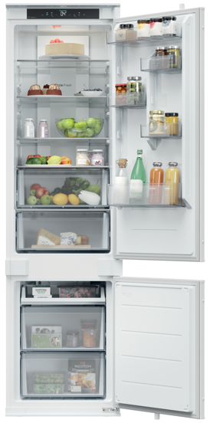

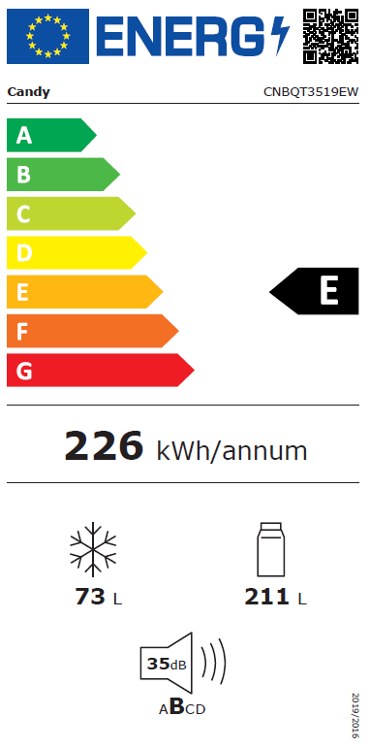





CNBQT3519EW
Vestavná kombinovaná chladnička s mrazákem Fresco – šířka 54 cm
elektronické ovládání, připojení přes Wi-Fi, Total No Frost Circle Fresh, rychlé chlazení/mražení, 2x Crisper
Parametry odpovídají Nařízení v přenesené pravomoci: (EU) 2019/2016
Více informací o výrobku naleznete pod tímto QR kódem:
Hlavní vlastnosti (Nařízení v přenesené pravomoci: (EU) 2019/2016)
Třída energetické účinnosti E
Celkový čistý objem (l) 284
Čistý objem chladničky/mrazáku (l) 211/73
Roční spotřeba energie (kWh/rok) 226
Mrazicí výkon (kg/24 hod) 6
Úroveň emisí hluku šířeného vzduchem (dB(A) re 1 pW) 35
Emisní třída hluku šířeného vzduchem B
Klimatická třída SN.N.ST.T
Hvězdičkové označení * * * *
Vlastnosti
Připojení přes Wi-Fi a konektivita s aplikací hOn
Elektronické ovládání – dotykové ovládání ovládacího panelu, Digitální displej
Total No Frost - beznámrazová technologie
Technologie Circle Fresh - zachovává chuť, šťavnatost i texturu potravin. Díky technologii bočního proudění vzduchu je zajištěna stabilní teplota a čerstvost, což účinně brání vysychání.
Super Cooling – rychlé chlazení
Super Freezing – rychlé zmrazení
Zvukový signál při nedovřených dveřích
Prázdninový režim
ECO režim
Chladnička
3 + 1 skleněné police
2 + 3 přihrádky ve dveřích chladničky
1x Univerzální box (Crisper) s automatickou regulací vlhkosti vzduchu
1x Univerzální box (Crisper) bez regulace vlhkosti vzduchu
2x Držák na vajíčka
Mraznička
2 plastové zásuvky (transparentní) + 1 zásuvka bez víka
1 zásobník na led (manuální)
Konstrukce
Osvětlení LED v chladicí části
Reverzibilní dvířka – výměnné panty dveří
Dveře s náběhem – klouzavé (sliding) panty
Invertorový kompresor
54 cm
Super Cooling
v lednici
193,5 cm
Total No Frost Circle Fresh
Výměnný závěs dveří
LED
osvětlení
Kompatibilita s aplikací hOn
Logistická data
Kód 34901737
EAN 8059019107363
Barva Bílá
Rozměry výrobku V × Š × H (mm) 1935 × 540 × 550
Čistá váha výrobku (kg) 60
Rozměry balení V × Š × H (mm) 2050 × 587 × 613
Hmotnost s obalem (kg) 67

